Slide 1
第5章 80C51单片机的中断系统及应用
5.1 中断系统概述
5.2 80C51的中断系统
5.3 中断的控制
5.4 中断的响应过程和响应时间
5.5 外部中断源的扩展
5.7 中断服务程序的设计

Slide 2
中断技术实质上是一种资源共享技术。
中断系统包括硬件和软件编程。

Slide 3






5.1 中断系统概述
5.1.1单片机的中断系统需要解决的问题
⒈ 中断系统概念：
⑴ 中断
CPU执行程序时，外部或内部事件通过硬件打断程序执行，CPU转向中断服务程序；
CPU完成中断服务程序后，U继续原程序，这样的过程称为中断响应过程。

Slide 4
⑵ 中断源
能产生中断的外部和内部事件。
⑶ 中断优先级
多个中断源同时申请中断时，或者CPU正在处理某中断源服务程序时，又有另一中断源申请中断，那么CPU必须要确定优先处理谁的能力，称为中断优先级。
⑷ 中断嵌套
优先级高的事件中断CPU正在处理的低级的中断服务程序，待完成了高级中断服务程序之后，再继续被打断的低级中断服务程序。

Slide 5
⒉ 中断系统需要解决的问题
⑴ 当有中断申请时，CPU能及时响应中断，停下正在执行的任务，转去处理中断服务子程序，中断服务处理后能回到原断点处继续处理原先的任务；
⑵ 当有多个中断源同时申请中断时，应能先响应优先级高的中断源，实现中断优先级的控制；
⑶ 当低优先级中断源正在享用中断服务时，若高中断源也申请中断，要求能停下低优先级中断源的服务程序转去执行更高优先级中断源的服务程序，实现中断嵌套，并能逐级正确返回原断点处。

Slide 6
5.1.2 中断的主要功能
⒈ 实现CPU与外部设备的速度配合
⒉ 实现实时控制
⒊ 实现故障的及时发现及处理
⒋ 实现人机联系

Slide 7
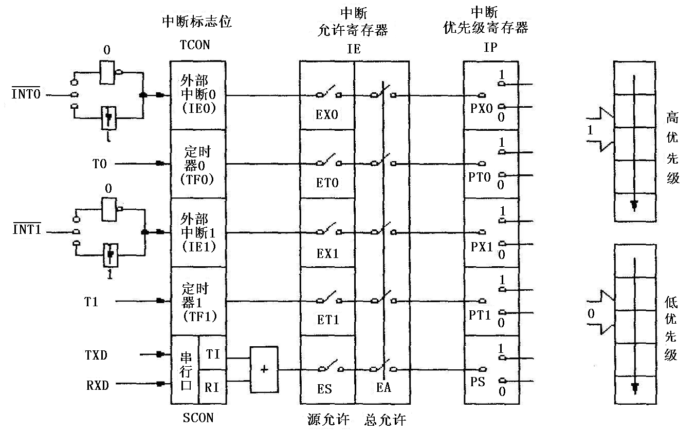
5.2 80C51 的中断系统
中断系统:中断源、中断允许寄存器IE、中断优先级寄存器IP、中断矢量等。

Slide 8
5.2.1 中断源
80C51有5个中断源：
◆ 两个外部中断源INT0和INT1
◆ 三个内部中断源
每一个中断源都能被程控为高优先级或低优先级。

Slide 9
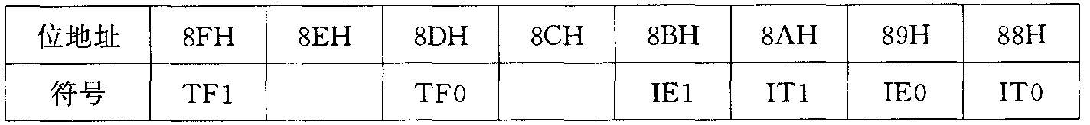
1. 外部中断
两种信号触发方式：
◆电平有效方式：若引脚上采样到有效的低电平，则向CPU提出中断请求；
◆跳变有效方式：若引脚上采样到有效负跳变，则向CPU提出中断请求。
定时器／计数器控制寄存器TCON：
⑴INT0：外部中断0。
当IT0＝0 时，低电平有效；
当IT0=1时，下降沿有效。
⑵INT1：外部中断1。
当IT1＝0 时，低电平有效；
当IT1=1 时，下降沿有效。

Slide 10
⒉ 定时中断
当计数器发生计数溢出时，表明设定的定时时间到或计数值已满，这时可以向CPU申请中断。
80C51有两个源，即：
⑴ TF0：T0溢出中断。
⑵ TF1：T1溢出中断。
⒊ 串行中断
每当串行口发送或接收一帧串行数据时，就产生一个中断请求。
RXD，TXD：串行中断。

Slide 11
5.2.2 中断矢量
当CPU响应中断时，由硬件产生一个固定的地址，即矢量地址，由矢量地址指出每个中断源的中断服务程序的入口。
中断源 | 中断矢量地址
外部中断0（INT0） | 0003H
定时器/计数器0(T0) | 000BH
外部中断1（INT1） | 0013H
定时器/计数器1(T1) | 001BH
串行口（RI、TI） | 0023H
定时器/计数器2 | 002BH

Slide 12
5.3 中断的控制
5.3.1中断标志
外部中断和定时器的中断标志存放在TCON寄存器中；串行口的中断标志存放在SCON寄存器中。
定时器／计数器控制寄存器TCON
IT0,IT1：INT0,1的中断触发方式控制位
TF0,TF1：T0,1计数溢出，由硬件置位，响应中断时由硬件复位。
IE0,1＝1时，外部中断0,1向CPU申请中断。

Slide 13
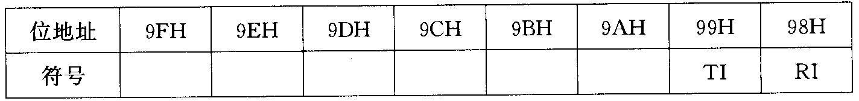
串行口控制寄存器SCON：
TI：串行口发送中断源。
发送完一帧，由硬件置位。响应中断后，必须用软件清 0。
RI：串行口接收中断源。
接收完一帧，由硬件置位。响应中断后，必须用软件清0。

Slide 14
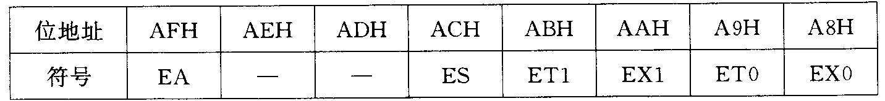
5.3.2 中断允许控制
中断允许和禁止由中断允许寄存器IE控制。
中断允许寄存器IE：
IE寄存器中各位设置：
为0时，禁止中断； 为1时，允许中断。
系统复位后IE寄存器中各位均为0，禁止所有中断。

Slide 15
⑴ EX0,1：外部中断0,1中断允许位。
⑵ ET0,1：T0,1中断允许位。
(3) ES：串行口中断允许位。
(4) EA：CPU中断允许位。当EA＝1，所有中断开放；当EA＝0时，屏蔽所有中断。

Slide 16
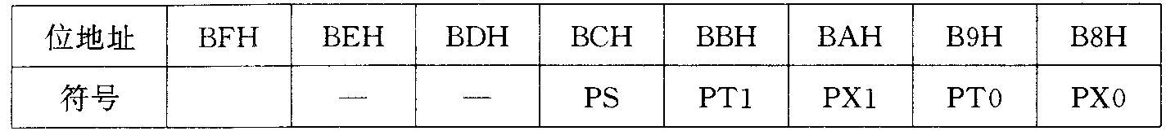
5.3.3 中断优先级
在80C51中有高、低两个中断优先级，通过IP来设定。中断优先级寄存器IP：
0: 低中断优先级；1: 高中断优先级。
系统复位后IP寄存器中各位均为0，全部设定为低中断优先级。

Slide 17
1）中断优先级控制有两个不可寻址的优先级状态触发器，一个用于指示某一高优先级中断正在进行服务，而屏蔽其它高优先级中断；另一个用于指示某一低优先级中断正在进行服务，从而屏蔽其它低优先级中断，但不能屏蔽高优先级中断。
2）在中断执行过程中，高中断优先级可以中断低中断优先级的中断过程。但是若在中断服务程序中，关掉所有中断（CLR EA）或关掉部分中断时除外。
3）当CPU同时接收到两个不同优先级的中断请求时，先响应高优先级的中断，如果CPU同时接收到的是几个同一优先级的中断请求时，则由内部的硬件查询序列确定它们的优先服务次序，

Slide 18
★在同一优先级内有一个由内部查询序列确定的笫二个优先级结构。其排列如下：
中断源 中断优先级
⒈ 外部中断0 最高
⒉ 定时器T0中断
⒊ 外部中断1
⒋ 定时器T1中断
⒌ 串行口中断
⒍ 定时器T2中断 最低(80C52)

Slide 19
5.3.4 外部中断触发方式
INT0，INT1的中断触发方式有两种：
◆ 电平触发方式，低电平有效。
◆ 跳变触发方式，电平发生由高到低的跳变时触发。
●IT1、IT0＝0，选择电平触发方式；
●IT1、IT0＝l，选择跳变触发方式，即当INT0，INT1引脚检测到前一个机器周期为高电平、后一个机器周期为低电平时，则置位IE0、IE1且向CPU申请中断。

Slide 20
CPU每个机器周期采样INTO、INT1引脚信号一次，为确保中断请求被采样到，外部中断源送INTO、INT1引脚的中断请求信号应至少保持一个机器周期。
跳变触发方式，外部中断源送INT0、INT1引脚的中断请求信号高、低电平应至少各保持一个机器周期，才能确保CPU采集到电平的跳变；
电平触发方式，则外部中断源送INT0、INT1引脚请求中断的低电平有效信号，应一直保持到CPU响应中断为止。

Slide 21
5.3.5 中断请求的撤除
CPU响应中断请求，执行中断服务程序，在执行中断返回指令RETI之前，必须撤销中断请求信号。
1． 由单片机内部硬件自动复位。
对于T0、T1的溢出中断和采用跳变触发方式的外部中断请求，在CPU响应中断后，由内部硬件自动清除中断标志TF0和TF1、IE0和IE1，而自动撤除中断请求。
2．应用软件清除相应标志。
对于串行接收／发送中断请求，在CPU响应中断后，必须在中断服务程序中应用软件清除RI、TI这些中断标志，才能撤除中断。

Slide 22
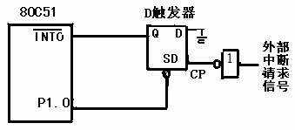
3．采用外加硬件+软件清除中断请求。
对于采用电平触发方式的外部中断请求，中断标志的撤消是自动的，但中断请求信号的低电平可能继续存在，在以后机器周期采样时又会把已清“0”的IE0、IE1标志重新置“1”，再次申请中断。
保证在中断响应后把中断请求信号从低电平强制改变为高电平。可在系统中加入如图所示电路。

Slide 23
用D触发器锁存外部中断请求低电平，并通过触发器输出端Q送INT0或INT1，所以D触发器对外部中断请求没有影响。
中断响应后，为撤消低电平引起的中断请求，可利用D触发器的直接置位端SD来实现。
采用80C51的一根I/O口线来控制SD端。只要在SD端输入一个负脉冲即可使D触发器置“1”，从而撤消了低电平的中断请求信号。
ANL P1，#0FEH ；Q置1
ORL P1，#01H ；SD无效
使P1.0输出一个负脉冲，其持续时间为两个机器周期，足以使D触发器置位，撤除低电平中断请求。

Slide 24
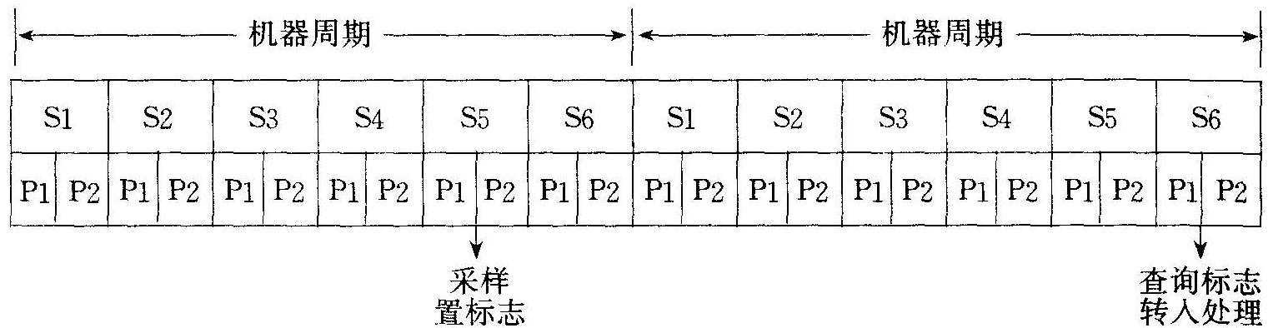
5.4 中断响应过程和响应时间
5.4.1中断的响应过程
中断响应过程时序如图：
⒈ 中断采样
外部中断请求信号，
内部中断请求发生在芯片内部，可直接置位中断请求标志。
在每个机器周期的S5P2期间，中断标志采样中断源，置入标志。

Slide 25
⒉ 中断查询
若查询到某中断标志为1，则按优先级的高低响应中断。
CPU在下一机器周期的S6期间按优先级的顺序查询中断标志。
先查询高级中断，再查询低级中断。同级中断按内部优先级序列
如果查询到有中断标志位为“1” ，则表明有中断请求发生，接着从相邻的下一个机器周期的S1状态开始进行中断响应。

Slide 26
⒊ 中断响应
硬件自动生成长调用指令为LCALL addr16。
◆ 先将PC的内容压入堆栈进行保护，先低（后高）位地址堆栈指针SP加2。
◆ 将中断矢量地址装入PC，去执行中断服务程序。
◆ 中断服务程序由中断矢量地址开始执行，遇到RETI返回。
执行RETI，
◆ 撤销中断申请，弹出断点地址进入PC，先弹出高位地址，后弹出低位地址，同时堆栈指针SP减2，恢复原程序的断点地址执行；
◆恢复中断触发器原先状态。

Slide 27
中断执行与子程序调用相似点：
⑴ 中断当前正在执行的程序。
⑵ 硬件把断点压栈，软件现场保护。
⑶ 通过软件恢复现场，重新返回到断点处，继续执行主程序。
⑷ 二者可嵌套，如中断嵌套和子程序嵌套。
中断执行与子程序调用的差别：
⑴ 中断请求由外设发出，是随机的；子程序调用是编排好的。
⑵ 中断响应后由固定的矢量地址转入中断服务程序，而子程序地址由软件设定。
⑶ 中断响应是受控的，其响应时间会受一些因素影响；子程序响应时间是固定的。

Slide 28
5.4.2 中断响应时间
在单级中断系统中，中断响应时间：3→8个机器周期。
中断请求标志位查询占1个机器周期，而且是指令的最后一个机器周期，在这个机器周期结束后，CPU即响应中断，产生硬件长调用LCALL指令，执行这条长调用指令需要2个机器周期，中断响应时间为3个机器周期。

Slide 29
5.5 外部中断源的扩展
80C51只有两个外部中断请求输入端INT0和INT1，可以通过两种方式进行扩展：
1) 可通过增加“OC门”+ 软件来扩展；
2) 定时器/计数器

Slide 30
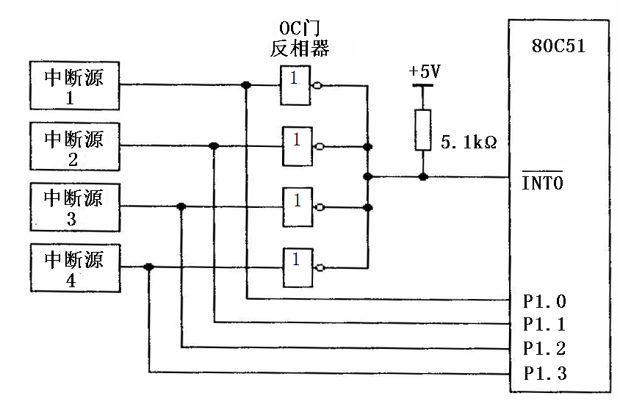
5.5.1 采用“OC门”经“线或”后实现
利用80C51的INT0扩展4个外部中断源的电路：
外部中断源中有一个或几个出现高电平时，反相器输出0，INT0低电平触发中断（电平触发）。CPU响应中断，转入0003H单元开始执行中断服务程序。

Slide 31
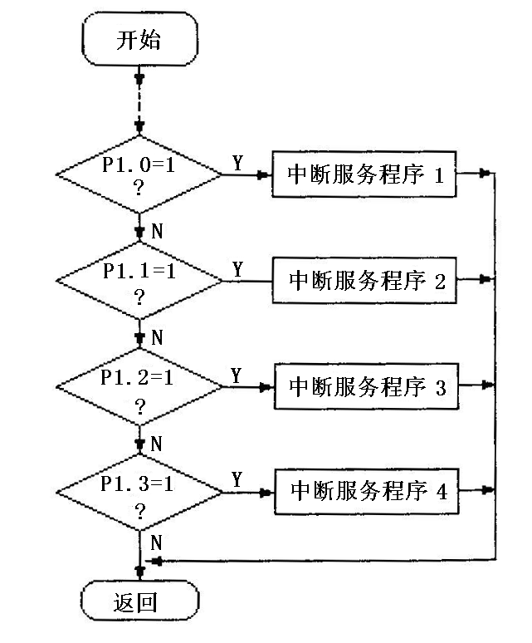
在中断服务程序中，按顺序查询哪一位是高电平，然后进入该中断处理程序。

Slide 32
5.5.2 通过片内定时器/计数器来实现
利用T0或T1的外部事件输入引脚T0、T1作为边沿触发的外部中断源。设置T0或T1为计数器方式，计数常数为满刻度值。外部输入脉冲在负跳变时有效，计数器加1后溢出，向CPU申请中断。
T0、T1的中断矢量用做第3、笫4个扩展的外部中断矢量，T0、T1的中断服务程序入口地址作为第3、第4个扩展的外部中断服务入口地址。

Slide 33
例． 把外部中断请求信号2连到T1引脚上，T1设为方式2，即8位自动重装载方式，时间常数设为满刻度值FFH。
外部中断的服务程序入口地址存放在T1的中断矢量区中。
初始化程序段如下：
ORG 0000H
AJMP MAIN
ORG 001BH ；T1中断矢量用作外部中断2 ；的中断矢量
LJMP INT2

Slide 34
5.7 中断服务程序的设计
80C51有5个中断源，由4个特殊功能寄存器TCON、SCON、IE和IP进行管理和控制。
中断程序包括两部分：中断控制程序、中断服务程序。中断控制程序即中断初始化程序，一般包含在主程序中。

Slide 35
5.7 中断服务程序的设计
中断控制对特殊功能寄存器进行管理和控制。需要对以下5个内容进行设置：
⑴ 中断服务程序入口地址的设定。
中断源 | 中断矢量地址
外部中断0（INT0） | 0003H
定时器/计数器0(T0) | 000BH
外部中断1（INT1） | 0013H
定时器/计数器1(T1) | 001BH
串行口（RI、TI） | 0023H
定时器/计数器2 | 002BH

Slide 36
5.7 中断服务程序的设计
中断控制对特殊功能寄存器进行管理和控制。需要对以下5个内容进行设置：
⑴ 中断服务程序入口地址的设定。
⑵ 某一中断源中断请求的允许与禁止。

Slide 37
5.7 中断服务程序的设计
中断控制对特殊功能寄存器进行管理和控制。需要对以下5个内容进行设置：
⑴ 中断服务程序入口地址的设定。
⑵ 某一中断源中断请求的允许与禁止。
⑶ 外部中断请求的触发方式的设定。

Slide 38
5.7 中断服务程序的设计
中断控制对特殊功能寄存器进行管理和控制。需要对以下5个内容进行设置：
⑴ 中断服务程序入口地址的设定。
⑵ 某一中断源中断请求的允许与禁止。
⑶ 外部中断请求的触发方式的设定。
⑷ 各中断源优先级别的设定。

Slide 39
5.7 中断服务程序的设计
中断控制对特殊功能寄存器进行管理和控制。需要对以下5个内容进行设置：
⑴ 中断服务程序入口地址的设定。
⑵ 某一中断源中断请求的允许与禁止。
⑶ 外部中断请求的触发方式的设定。
⑷ 各中断源优先级别的设定。
⑸ CPU开关中断的设定。

Slide 40
例：设置外部中断INT0和串行接口中断为高优先级，INT1为低优先级。屏蔽T0和T1中断请求。
中断服务程序是为中断源特定事件服务的独立程序段，以中断返回指令RETI结束，中断服务完成后返回到中断点，继续执行原来的程序。

Slide 41
中断服务程序设计注意的几个问题：
⑴ 保护断点和现场、恢复断点和现场
中断响应过程中，断点保护主要由硬件电路自动实现。将断点（PC值）压入堆栈，再将中断服务程序入口地址送入PC，程序转向中断服务程序。

Slide 42
现场是指中断发生时单片机中存储单元、寄存器、特殊功能寄存器中的数据或标志位等
在80C51中，现场一般包括累加器A、工作寄存器 R0～R7以及程序状态字PSW等。
现场保护方法：
通过堆栈操作指令PUSH direct；
通过工作寄存器区的切换；
通过单片机内部存储器单元暂存。
现场保护一定要位于中断服务程序的前面。
返回断点前要恢复现场。断点恢复是由硬件电路自动实现的。
中断服务程序的最后一条指令必须是RETI指令。

Slide 43
⑵ 对中断的控制
在保护现场或恢复现场时，由于CPU响应其它中断请求，使现场破坏。
在保护和恢复现场时，CPU不响应外界的中断请求，即关中断。在编写程序时，应在保护现场和恢复现场之前，关闭CPU中断；在保护现场和恢复现场之后，再根据需要使CPU开中断。
对于重要中断，不允许被其它中断所嵌套。除了设置中断优先级外，还可以采用关中断的方法，待中断处理完之后再打开中断系统。

